Slide 1
Русский язык
9
класс
Как указать на время действия?
Мусурманова
Юлия Юрьевна
когда

Slide 2
Сегодня на уроке
1
узнаем о сложноподчинённых предложениях с придаточными времени,
3
научимся правильно употреблять глаголы в предложениях.
2
узнаем больше о союзах когда, как только, пока, после того как;
Брат впервые посмотрел фильм «Абдулладжон» тогда, когда он ещё ходил в школу.

Slide 3
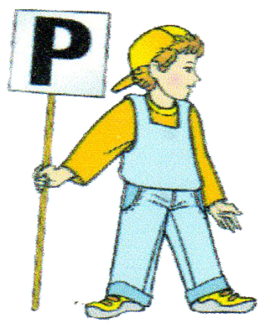
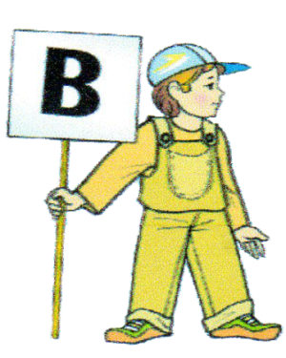
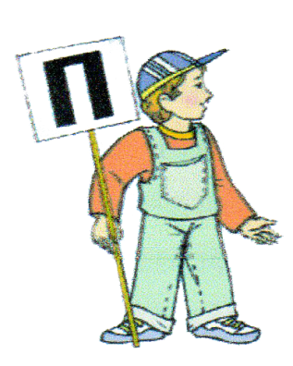
Как сказать о времени действия?
Съёмки продолжались в январе 2015 года с утра до вечера.

Slide 4
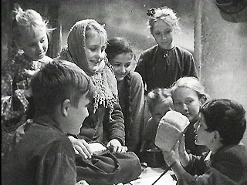
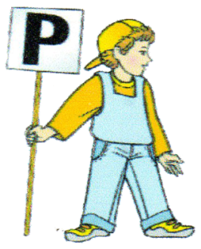
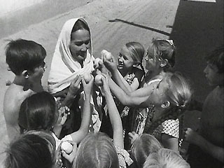
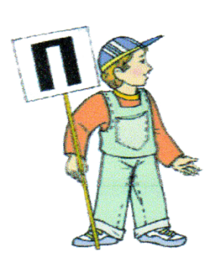
Упражнение 71
Вчера приехал режиссёр.
2. Съёмки шли с вечера до утра.
3. Оператор фильма пробыл в Ташкенте неделю.
4. Фильм «Ты не сирота снимали в тысяча девятьсот шестьдесят втором году.
5. Шухрат Аббасов родился шестнадцатого января тысяча девятьсот тридцать первого года.

Slide 5
Упражнение 72
Прочитайте предложения. Какие слова указывают на время? Составьте схему сложного предложения. На какой вопрос оно отвечает?
После войны Шухрат Аббасов снял фильм «Ты не сирота».
Когда закончилась война, Шухрат Аббасов снял фильм «Ты не сирота». (когда), [ ].
когда?

Slide 6
Сложноподчинённые предложения с придаточными времени
(payt ergash gapli qo’shma gaplar)
Придаточные предложения времени уточняют время действия, о котором говорится в главном предложении. Они отвечают на вопросы когда? с какого времени? до какого времени? сколько времени?
Придаточные времени могут стоять перед главной частью, внутри неё и после неё. Они присоединяются к главному предложению при помощи подчинительных союзов когда, пока, едва, как только (лишь), в то время как.
В главной части могут быть указательные слова тогда, после того, до тех пор.

Slide 7
Артисты репетировали до тех пор, пока сцена не получилась.
[до тех пор ], (пока).
Как долго артисты репетировали?

Slide 8
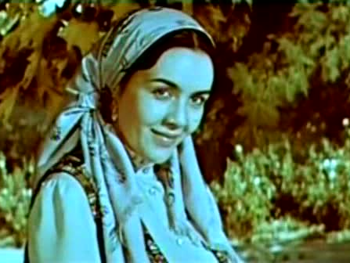
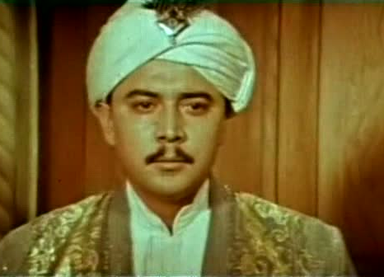
Упражнение 73
Когда мы смотрим фильм, мы видим неизвестных людей, до которых нам и дела нет. Но мы переживаем за них, когда они попадают в неприятные ситуации. Эти люди, с которыми мы только что столкнулись, становятся нам близкими и дорогими. Их радости и печали увлекают нас не меньше наших собственных. И пока эти люди находятся на экране, мы забываем о своих проблемах и пытаемся всеми силами помочь им. Мы потому и любим искусство, что оно захватывает нас, побуждает становиться лучше.

Slide 9
Упражнение
Спишите, расставляя запятые. Укажите союзы, которые соединяют придаточное времени с главным предложением.
1. Как только художник принесет эскизы костюмер начнёт шить платье.
2. Пока артист читал монолог в студии была глубокая тишина.
3. Они закончили читать сценарий только тогда когда за окнами стало совсем светло.

Slide 10
Проверим!
1. Как только художник принесёт эскизы, костюмер начнёт шить платье.
2. Пока артист читал монолог, в студии была глубокая тишина.
3. Они закончили писать сценарий только тогда, когда за окнами стало совсем светло.
Place Your Picture Here
Place Your Picture Here
Place Your Picture Here
Place Your Picture Here
Place Your Picture Here

Slide 11
Союзы и союзные слова помогают понять, в одно время были действия или в разное. На одновременность действий в главной и придаточной частях указывают также глаголы несовершенного вида в придаточном предложении. О разном времени действий обычно говорят глаголы совершенного вида.
Фарход пришёл, когда мы смотрели фильм «Насреддин в Бухаре». глагол несовершенного вида, действия одновременные. [ ], (когда).
После того как мы посмотрели фильм, он рассказал о Наби Ганиеве. – глагол совершенного вида, действия последовательные. (после того как), [ ]

Slide 12
Упражнение 74
Запишите предложения. Укажите сказуемые. Какие из них указывают на одновременность, а какие – на последовательность действий? Обратите внимание на вид глаголов.
Когда директором киностудии был Н.Ганиев, он снимал замечательные киноленты. (несов. вид)
Пока солдаты воевали далеко от Родины, К. Ярматов готовил фильм-концерт. (несов. вид)
После того как закончилась война, Ш. Аббасов снял фильм «Ты не сирота». (сов. вид)
Когда автор уже дописал сценарий, ассистенты еще искали актеров. (сов. вид и несов. вид)

Slide 13
Проверим!
несов. - одновременно
сов. - последовательно
Когда директором киностудии был Н.Ганиев, он снимал замечательные киноленты. (одновременно)
Пока солдаты воевали далеко от Родины, К. Ярматов готовил фильм-концерт. (одновременно)
После того как закончилась война, Ш. Аббасов снял фильм «Ты не сирота». (последовательно)
Когда автор уже дописал сценарий, ассистенты еще искали актеров. (последовательно)

Slide 14
Упражнение 76
Расскажите об одновременных или разновременных действиях. Составьте сложные предложения из двух простых, использовав союз когда или пока.
уже
сов. - последовательно
3. Мама включила телевизор. Мы услышали звуки знакомой песни.
4. Мама включала телевизор. Мы принесли программу телепередач.
ещё
несов. - одновременно

Slide 15
Упражнение 76
Расскажите об одновременных или разновременных действиях. Составьте сложные предложения из двух простых, использовав союз когда или пока.
уже
сов. - последовательно
3. Когда мама включила телевизор, мы услышали звуки знакомой песни.
4. Пока мама включала телевизор, мы принесли программу телепередач.
ещё
несов. - одновременно

Slide 16
Сегодня на уроке
1
узнали о сложноподчинённых предложениях с придаточными времени,
3
научились правильно употреблять глаголы в придаточных предложениях.
2
узнали больше о союзах когда, как только, пока, после того как;

Slide 17
Задание для самостоятельной работы
Выполнить
упражнение 76.
Рассказать об одновременных
или последовательных действиях.
Из двух простых
составить
сложные
предло-жения.

